Slide 1











Interaksi Manusia dan Komputer
Team Dosen
Informatika
UPN “Veteran” Yogyakarta

Slide 2
Definisi Ergonomi
Suatu bidang studi yang mencari atau menangani desain peralatan dan tugas-tugas yang cocok dengan kapabilitas manusia dan limitnya
Kondisi yang memungkinkan Efisiensi dan kemudahan pada penggunaan banyak peralatan
Aturan atau kebijaksanaan dalam bekerja
Dapat memahami seluruh keadaan manusia, baik dari segi anatomi, fisiologi, psikologi, engineering, manajemen, dan desain/perancangan untuk membuat desain tugas yang berguna
Ramah penggunaan di segala tempat dan bidang

Slide 3



Keuntungan Penerapan Ergonomi
1
Lebih baik dalam mengerjakan tugasnya
2
Lebih sehat, produktif dan bersemangat
3
Meningkatkan Kepuasan Kerja
Aspek Ergonomi harus diterapkan pada:
Lingkungan
Stasiun kerja
Tipe dan Kebiasaan kinerja
Antarmuka

Slide 4
Lingkungan Fisik
Pedoman Merancang Lingkungan Fisik
Lingkungan dimana interaksi manusia dan komputer terjadi
Lingkungan fisik dapat berubah menyesuaikan keinginan user
Keamanan
Antisipasi Polusi
Efisiensi
Ruang Kinerja
Pencahayaan
Cara Kerja Pengguna
Fixed
Mobile
Remote

Slide 5
Aspek-aspek dasar pada kegunaan Stasiun Kerja (Workstation)
Lingkungan kerja
Dimana stasiun kerja ditempatkan dan dimanfaatkan?
Bagaimana kondisi lingkungan kerjanya?
Durasi kerja
Berapa lama stasiun kerja digunakan?
Tipe pekerjaan
Bagaimana pekerjaan diselesaikan dalam arti persepsi dan kebutuhan motorik?
WorksStation : sistem komputer termasuk mebeler yang digunakan, misalny: kursi, meja
Beban psikologi
Apakah pekerjaannya membosankan?
Apakah pekerjaannya mampu memberikan tantangan?
Apakah pekerjaannya mempunyai arti khusus bagi seorang pekerja?

Slide 6
Aspek Ergonomi dari Stasiun Kerja (Workstation)
Aspek-aspek dasar pada kegunaan Stasiun kerja merupakan acuan untuk melakukan evaluasi terhadap aspek kesehatan (beban visual, beban otot, beban postur tubuh, dan beban tekanan psikis) yang berhubungan dengan pekerjaan yang dilakukan dengan menggunakan stasiun kerja
Aspek Kesehatan di Workstation
Beban Visual
Beban Otot
Beban Postur Tubuh
Beban mental
Prinsip-prinsip Ergonomi
Fiskal
Kognitif

Slide 7
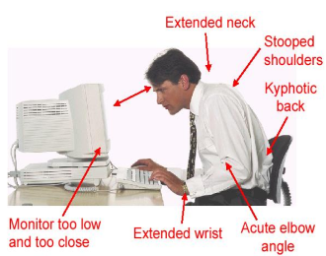
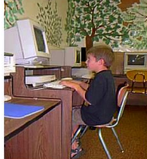
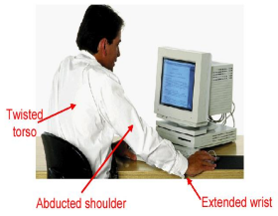
Untuk menghindari kesalahan dalam desain stasiun Kerja, perlu diperhatikan beberapa hal berikut:
Posisi duduk nyaman dan fleksibel
Tersedianya penyangga atau sandaran yang memadahi
Meja yang sesuai untuk dijangkau

Slide 8
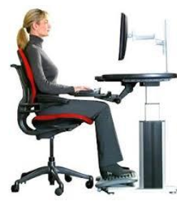
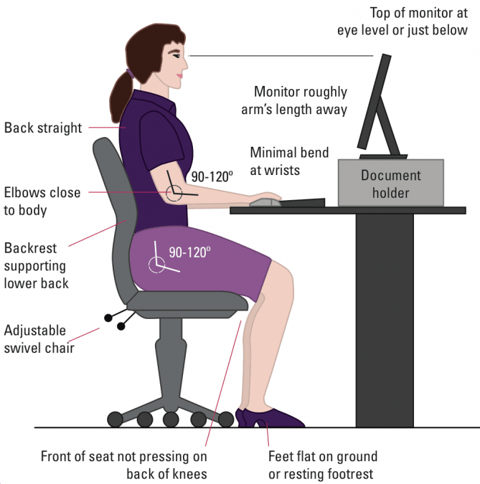
Desain Stasiun Kerja (Workstation) yang Ergonomi

Slide 9
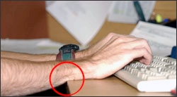
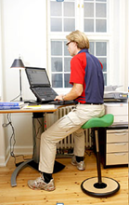
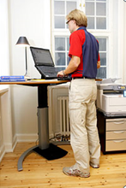
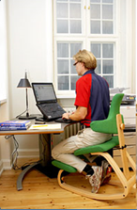
PRINSIP FISKAL
Segala Fasilitas Mudah dijangkau
Ketinggian Workstation Proporsional
Efisiensi Energi
Mengurangi Redundansi
Meminimalkan keletihan
Keluwesan Jarak dan ruang akses
Memminimalkan Contact Stress
Mobilisasi dan Fleksibel untuk Perubahan Postur
Pencahayaan, kedap getaran dan termperatur cukup

Slide 10
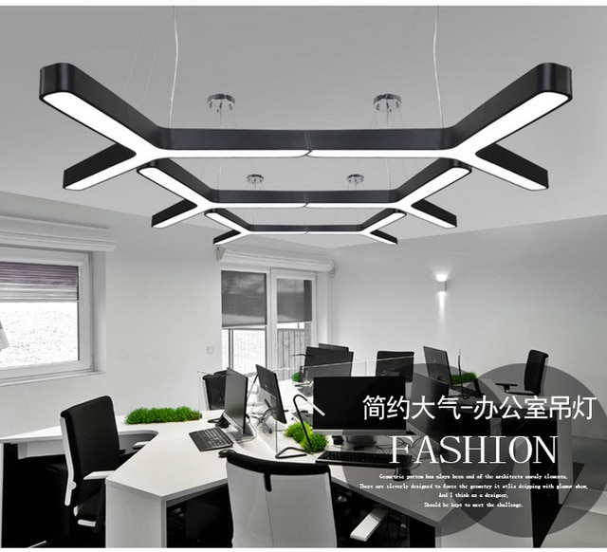
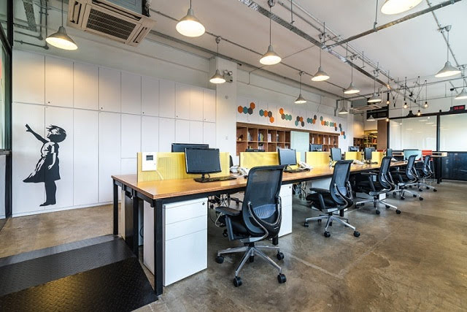
Perancangan Pencahayaan
Tujuan pencahayaan
Menghndarkan User dari pencahyaan dan luminescence langsung
Menghindari Pantulan langsung dari layar
Memperoleh keseimbangan antara brightness layar dan kecerahan lingkungan sekitar user dan layar
Memastikan pencahyaan yang cukup ketika tanpa cahaya layar tampilan

Slide 11
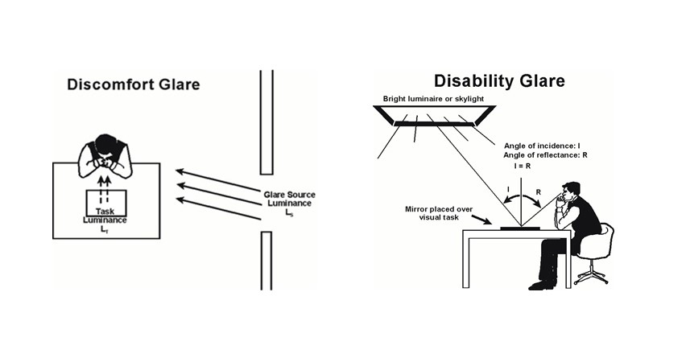
SUMBER CAHAYA
Cahaya langsung , misalkan: dari matahari, atau lampu penerangan
Cahaya tidak langsung yang dipantulkan melalui:
Tembok atau partisi, plafon, lantai rumah, bahan yang ada di sekitar, meja, pakaian

Slide 12
Faktor-faktor yang harus Diperhatikan dalam Pencahayaan
1
Tempatkan peralatan atau sumber cahaya sedemikian rupa sehingga kilau atau pantulan cahaya pada layar tampilan dapat diminimalkan
2
3
Tempatkan layar tampilan sedemikian rupa sehingga kilauan yang disebabkan karena sumber cahaya di atas kepala dapat dihindarkan
4
Gunakan penutup jendela yang mampu mengendalikan banyaknya cahaya matahari yang masuk ke dalam ruangan
Hindarkan menggunakan sumber cahaya yang sangat terang .Gunakan cahaya tak langsung untuk menghindari adanya bintik cerah pada layar tampilan

Slide 13
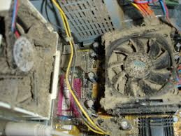
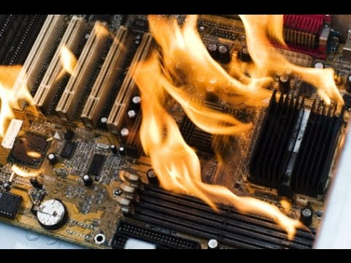
SUHU DAN KUALITAS UDARA
Komputer yang bekerja terlalu lama akan menghasilkan residu panas yang dapat mempengaruhi suhu dan aroma udara di lingkungan sekitar workstation
Overheat ini akan berpengaruh pada kinerja komputer dan operator
Sehingga diperlukan peralatan lain untuk mengurangi panas, dari sisi PC wrokstation maupun ruangan (ex:AC dsb) pada workstation, semisal heatsink fan external, smart coller pada PC

Slide 14

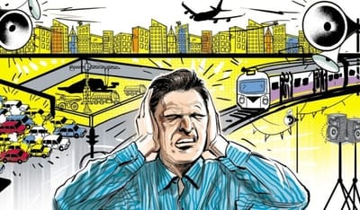
GANGGUAN SUARA
Dapat berasal dari:
suara AC, komputer, manusia, suara speaker, atau peralatan lainnya
Gangguan ini akan nampak jika suara yang terjadi relatif besar bagi user
Akibatnya: user akan merasa terganggu, stress dan konsentrasinya menurun
Cara mengatasi:
Menutup telinga ,Memasang peredam suara, Perbaikan Desain Akustik Lingkungan

Slide 15
PRINSIP KOGNITIF
Adanya Standardisasi
Adanya Stereotype
Menghubungkan aksi dan persepsi
Mempermudah pemaparan Informasi
Menyajikan informasi secara tepat pada level yang detail
Adanya Kombinasi Style Tampilan
Memberikan Stimulan sesuai Keadaan
Membuat pattern
Memberikan Umpan balik yang cepat
Memberikan deskripsi dan Image yang jelas

Slide 16
Ergonomi pada Tipe dan Kebiasaan Kinerja
1
Suasana/keadaan kinerja sebaiknya sesantai mungkin dan dalam posisi yang benar
2
3
Ketegangan otot sebaiknya dikurangi dengan berdiri atau beristirahat maupun berolahraga
4
Manajemen waktu antara bekerja dengan istirahat yang baik secara periodik.
Sebaiknya mengubah-ubah posisi duduk, berdiri dan berolahraga duduk agar mengurangi ketegangan otot

Slide 17


KONDISI KESEHATAN YANG BERPENGARUH PADA WORKSTATION
Kondisi Kesehatan
Radang Sendi
Diabet
Hipertensi
Stress
Merokok
Berumur
Kehamilan , Manapouse
Kekurangan Fisik
Obesitas

Slide 18
Ergonomi Antarmuka
Faktor-faktor Ergonomi Antarmuka
Consistency
Simplicity
Human Memory Limitation
Kognitif Directness
Feed-back
Message Systems
Anthropomr-phization
Modality
Attention
Display Issue Simplicity
Human Memory Limitation
Individual Difference

Slide 19
Consistency
Aspek-aspek tertentu pada semua screen dalam UI sebaiknya konsisten
Terminologi antar screen sebaiknya konsisten
Penggunaan icon antar screen sebaiknya konsisten

Slide 20
Simplicity
1
Pecahkan tugas yang kompleks menjadi sederhana
2
Pecahkan urutan proses yang panjang menjadi tahap yang singkat
3
Penggunaan icon untuk mempermudah tugas
4
Gunakan icon yang familiar dengan pengguna

Slide 21
Cognitive Directness
Minimalkan transformasi menta model informasi, (misalkan : gunakan ‘Ctrl + shift +esc+8’ to indent paragraph)
Gunakan icon atau huruf yang berarti dan mudah diingat
penggunaan icon ataupun isyarat yang tepat
Gunakan metafor dunia nyata

Slide 22
Human Memory Limitation
Buat langkah linier yang lebih singkat
Batasi informasi penting pada periode waktu tertentu
penggunaan icon antar screen sebaiknya konsisten
Organisasikan informasi kedalam potongan-potongan yang lebih kecil
Gunakan auto format untuk mengorganisasikan masukan dari pengguna
Sediakan navigasi yang dapat menunjukkan posisi pengguna
Sediakan reminder dan peringatan
Sediakan umpan balik pada apa yang sedang terjadi
Minimalkan beban memori pengguna

